Slide 1
รายงานผลการดำเนินงานกิจกรรมองค์กรคุณธรรม
กองกฎหมาย
สำนักงานปลัดกระทรวงการอุดมศึกษา วิทยาศาสตร์ วิจัยและนวัตกรรม

Slide 2
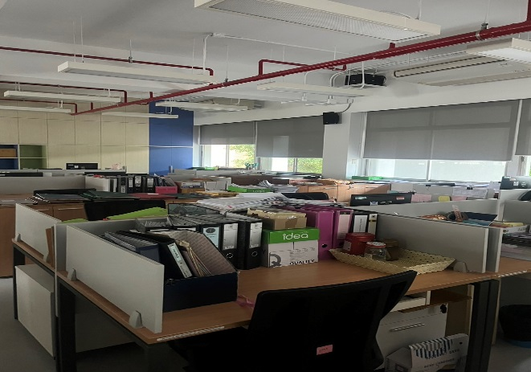
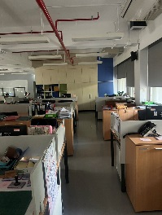
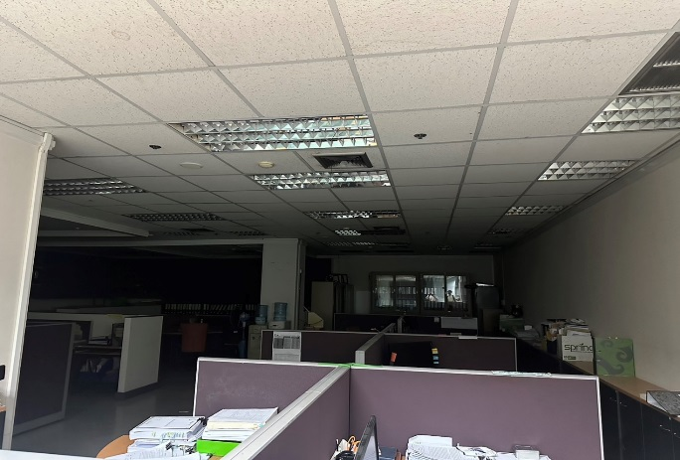
ด้านที่ 1 เป้าหมายด้านพอเพียง
กิจกรรม : รณรงค์และส่งเสริมการใช้ไฟฟ้าเท่าที่จำเป็น
ปัญหาที่อยากแก้คือ งดใช้ไฟฟ้า เมื่อไม่ปฏิบัติงานแล้ว
ความดีที่อยากทำ ปิดไฟฟ้า เมื่อไม่ได้ใช้งานแล้ว

Slide 3
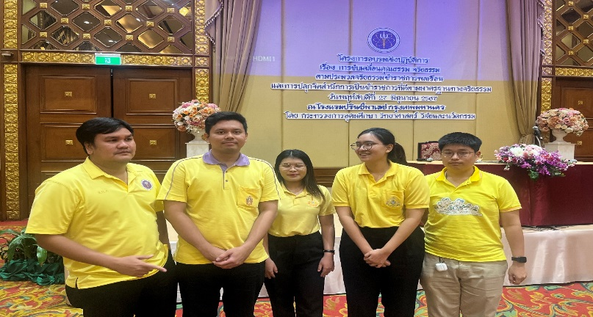
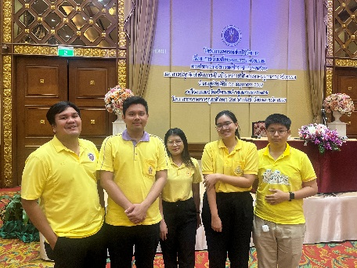
ด้านที่ 2 เป้าหมายด้านวินัย
กิจกรรม : อบรมเชิงปฏิบัติการ เรื่อง การขับเคลื่อนคุณธรรม จริยธรรม ตามประมวลจริยธรรม และการปลูกจิตสำนึกการเป็นข้าราชการที่ดีตามมาตรฐานจริยธรรม
ปัญหาที่อยากแก้คือ ข้าราชการใหม่ไม่เข้าในแบบปฏิบัติตนในฐานะข้าราชการที่ดี
ความดีที่อยากทำ เรียนรู้และเข้าใจในการเป็นข้าราชการที่ดี

Slide 4
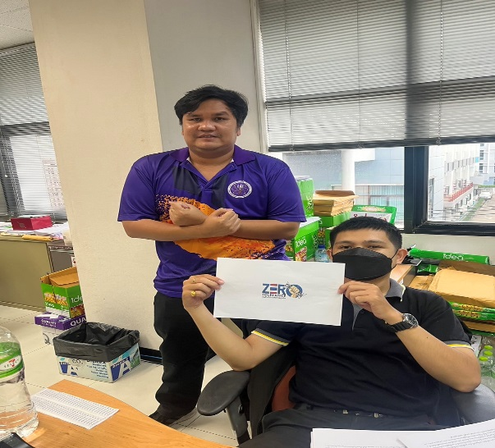
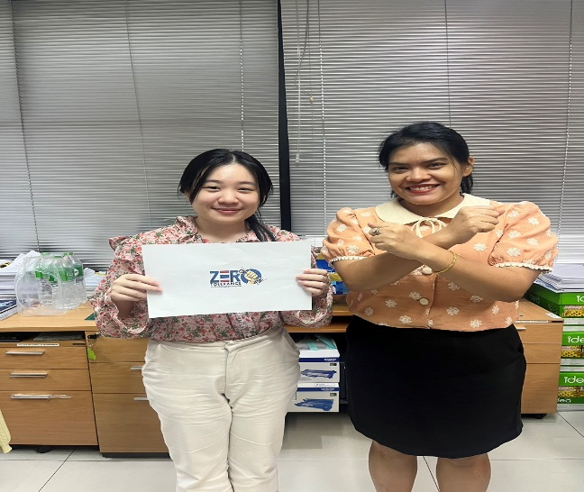
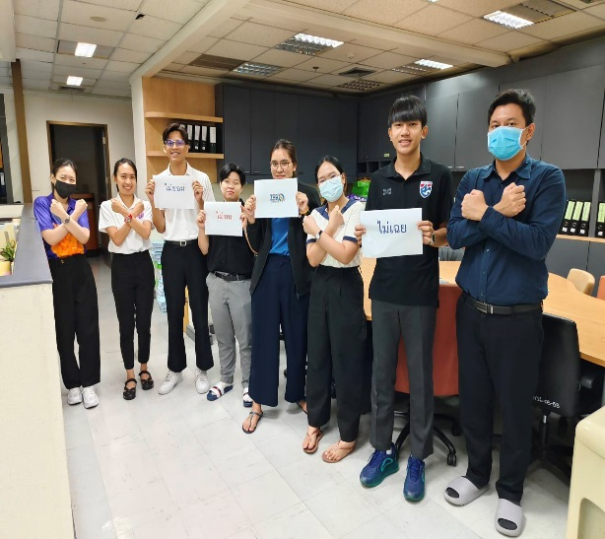
ด้านที่ 3 เป้าหมายด้านสุจริต
กิจกรรม : แสดงเจตจำนงค์สุจริตในการปฏิบัติงานและร่วมปฏิญาณตนไม่ทนต่อการทุจริต
ปัญหาที่อยากแก้คือ -
ความดีที่อยากทำ แสดงให้เห็นว่า กองกฎมายไม่เห็นด้วยกับการทุจริต

Slide 5
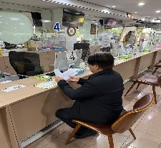
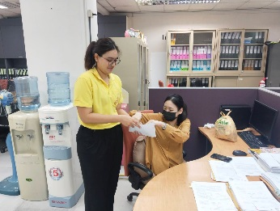
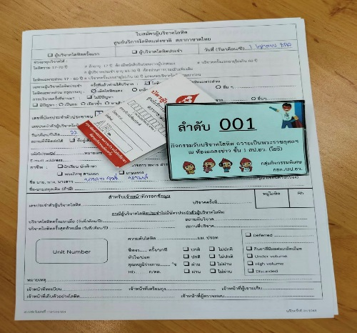
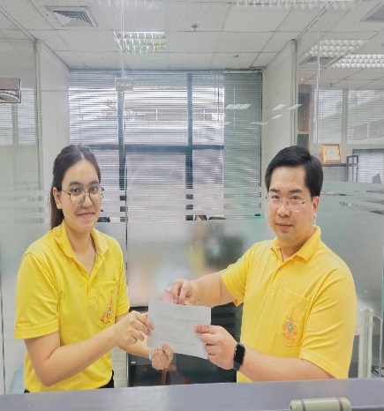
ด้านที่ 4 เป้าหมายด้านจิตอาสา
กิจกรรม : ส่งเสริมให้องค์กรมีจิตสาธารณะ
ปัญหาที่อยากแก้ คือ ส่งเสริมให้เจ้าหน้าที่ในกองกฎหมายมีจิตสาธารณะ
ความดีที่อยากทำ คือ ถวายปัจจัยและสิ่งที่ยังชีพเพื่อทำนุบำรุงศาสนา และเข้าร่วมบริจาคโลหิตให้สภากาชาดไทย

Slide 6
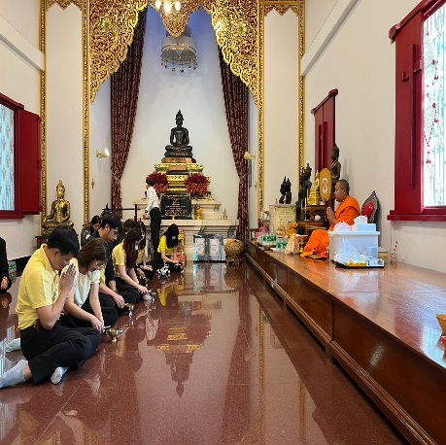
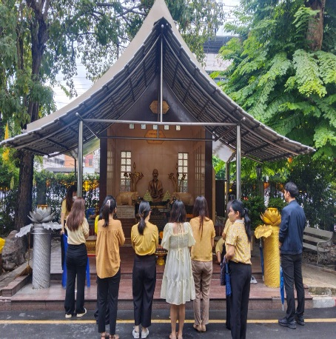
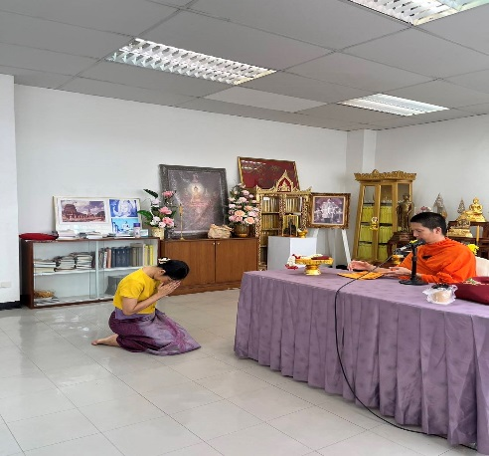

ด้านที่ 5 เป้าหมายด้านกตัญญู
กิจกรรม : การส่งเสริมวัฒนธรรมและปฏิบัติตนตามวิถีวัฒนธรรมไทย
ปัญหาที่อยากแก้ คือ ส่งเสริมให้เจ้าหน้าที่ในสังกัดกองกฎหมายเข้าใจวัฒนธรรมไทย
ความดีที่อยากทำ คือ ปฏิบัติตนตามวิถีวัฒนธรรมไทย

